Slide 1
模块二 家畜解剖生理的认知
项目四 呼吸系统的认识
任务一 呼吸器官的认识

Slide 2
教学目标
1.了解呼吸系统组成和功能
2.熟识呼吸器官位置、形态结构；
3.能识别主要呼吸器官喉、肺在体表投影和形态结构；

Slide 3
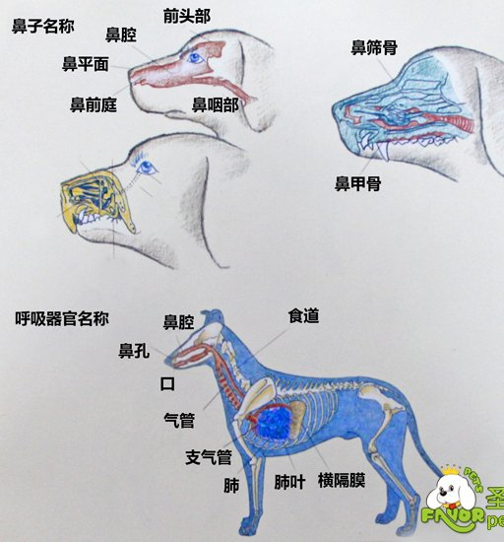
一、概述
（一）呼吸：机体与外界进行气体交换的过程：
（二）呼吸系统组成：
呼吸道：气体出入肺的通道
组成 包括：鼻、 咽、喉、气管、支气管
肺：气体交换的场所。
功能：气体交换。
。

Slide 4
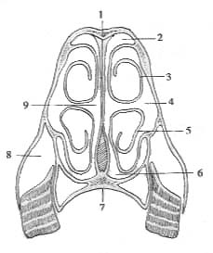
一.呼吸系统构造
(一)鼻 腔 ：包括鼻腔和鼻旁窦。
是呼吸道的起始部，被鼻中隔分左右两半，每侧又分上、中、下三个鼻道
鼻孔：
鼻前庭：呼吸区，过滤清洁空气。
固有鼻腔：上下鼻甲骨分上鼻道：通嗅区
中鼻道：鼻旁窦
下鼻道：通咽部
粘膜：前为呼吸区，后为嗅区
上
中
下

Slide 5
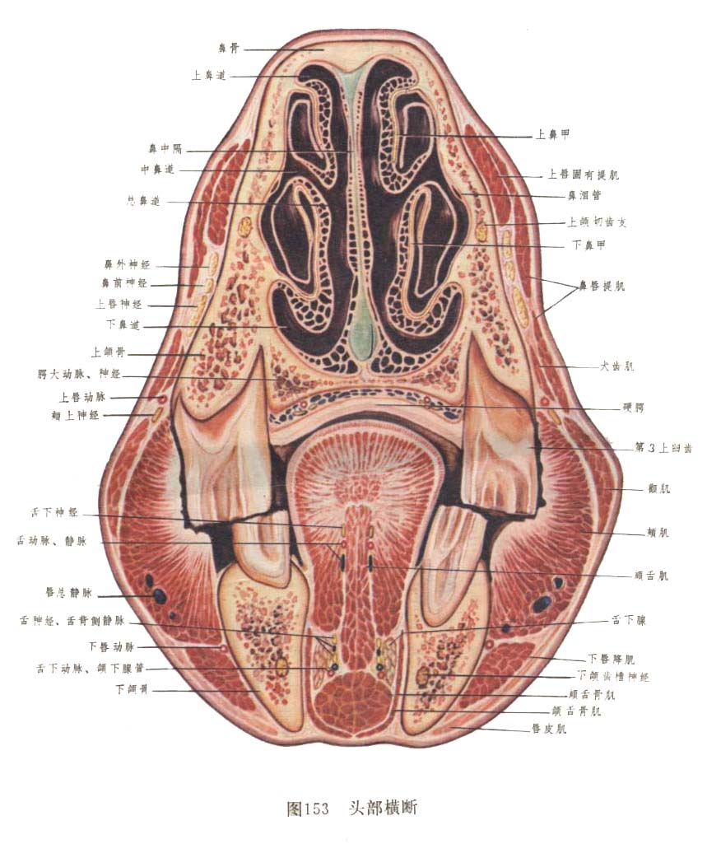
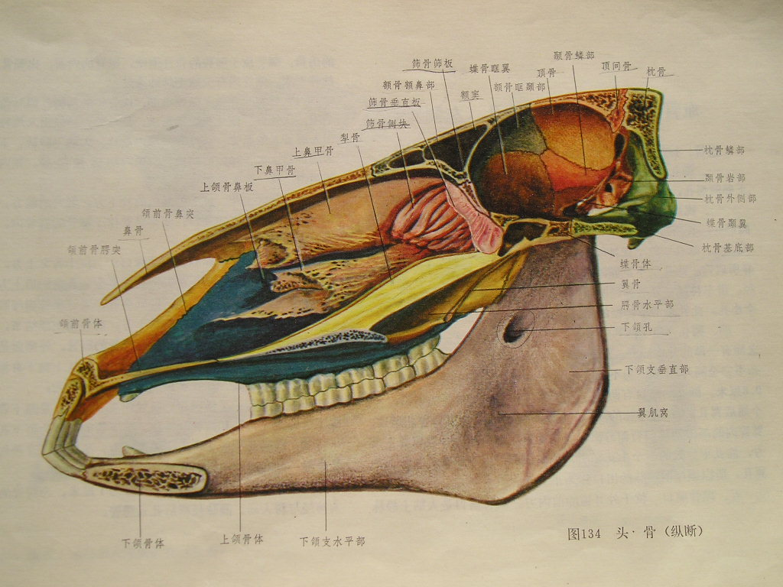
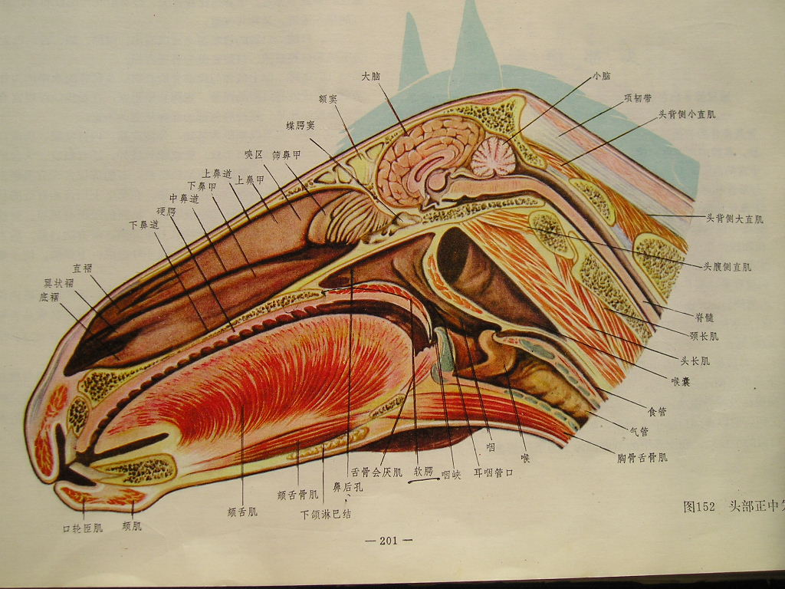

Slide 6
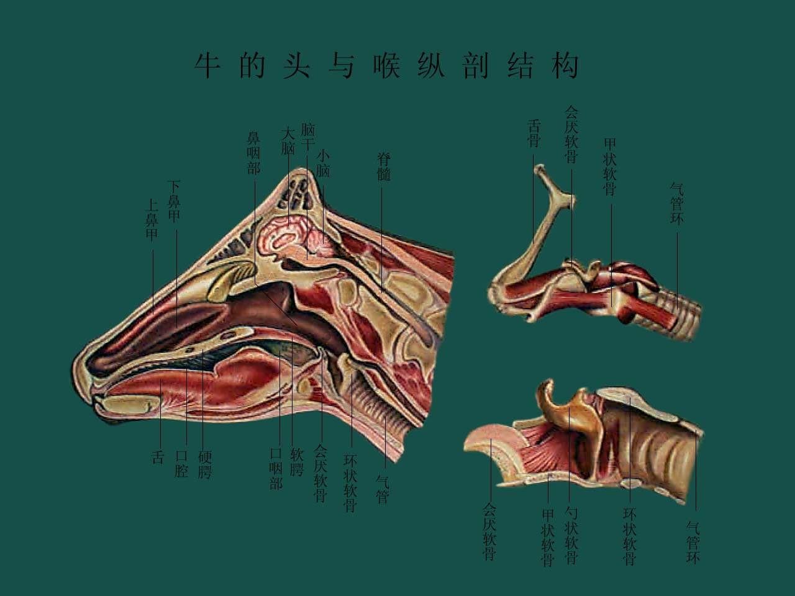
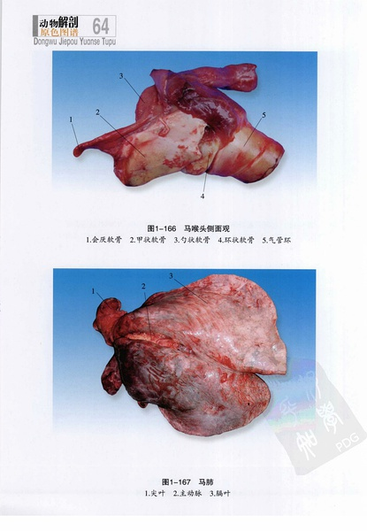
鼻 旁 窦
概念：鼻腔旁骨间与鼻腔相通的空腔。
分类：上颌窦、额窦等。
作用：减重、温暖和湿润、共鸣发声
(二). 咽 ： 见消化系统。
(三). 喉：呼吸和发声器官
位置：位于下颌间隙后部，头颈交界腹侧。前通咽和鼻腔，后接气管和食管
结构：由内到外分，
喉粘膜：声带、声门裂、神经丰富。
喉肌：横纹肌
喉软骨：甲状软骨、环状软骨、
会厌软骨、两枚勺状软骨：喉前部
楔状软骨(犬)。
勺状软骨
甲状软骨
会厌软骨
环状软骨

Slide 7
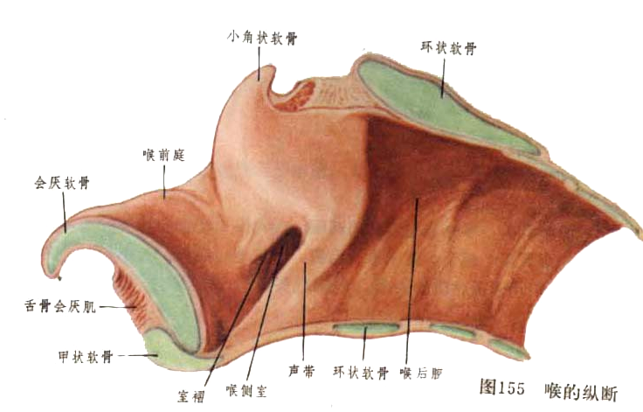

Slide 8
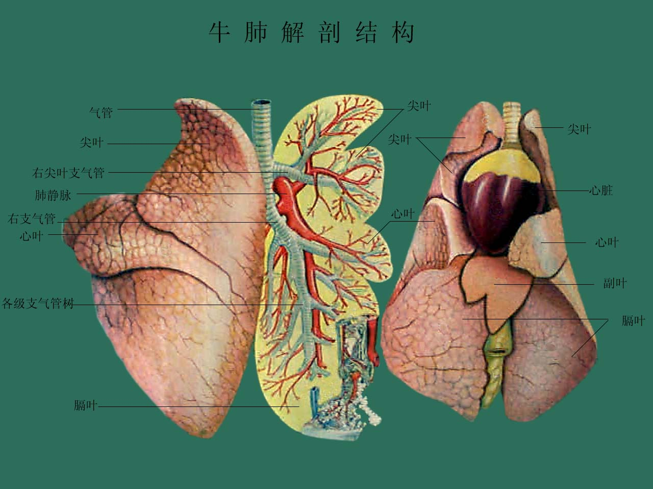
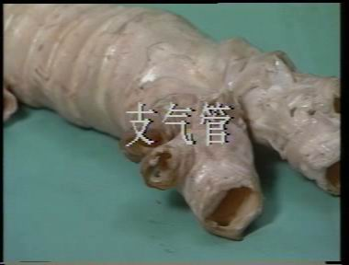
(四). 气管和支气管
1。形态位置：连接喉肺间通道，颈胸腹侧，圆筒状结构，U形软骨环构成。
分成左、右支气管入肺。
支气管：入肺后经多次分支成支气树。
2。结构：外至内分
粘膜：纤毛上皮和腺体
粘膜下层：
外膜：由U形软骨环及基间结缔组织组成，有平滑肌及弹性纤维。

Slide 10
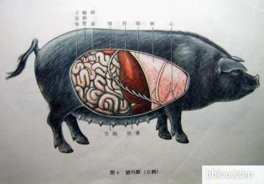
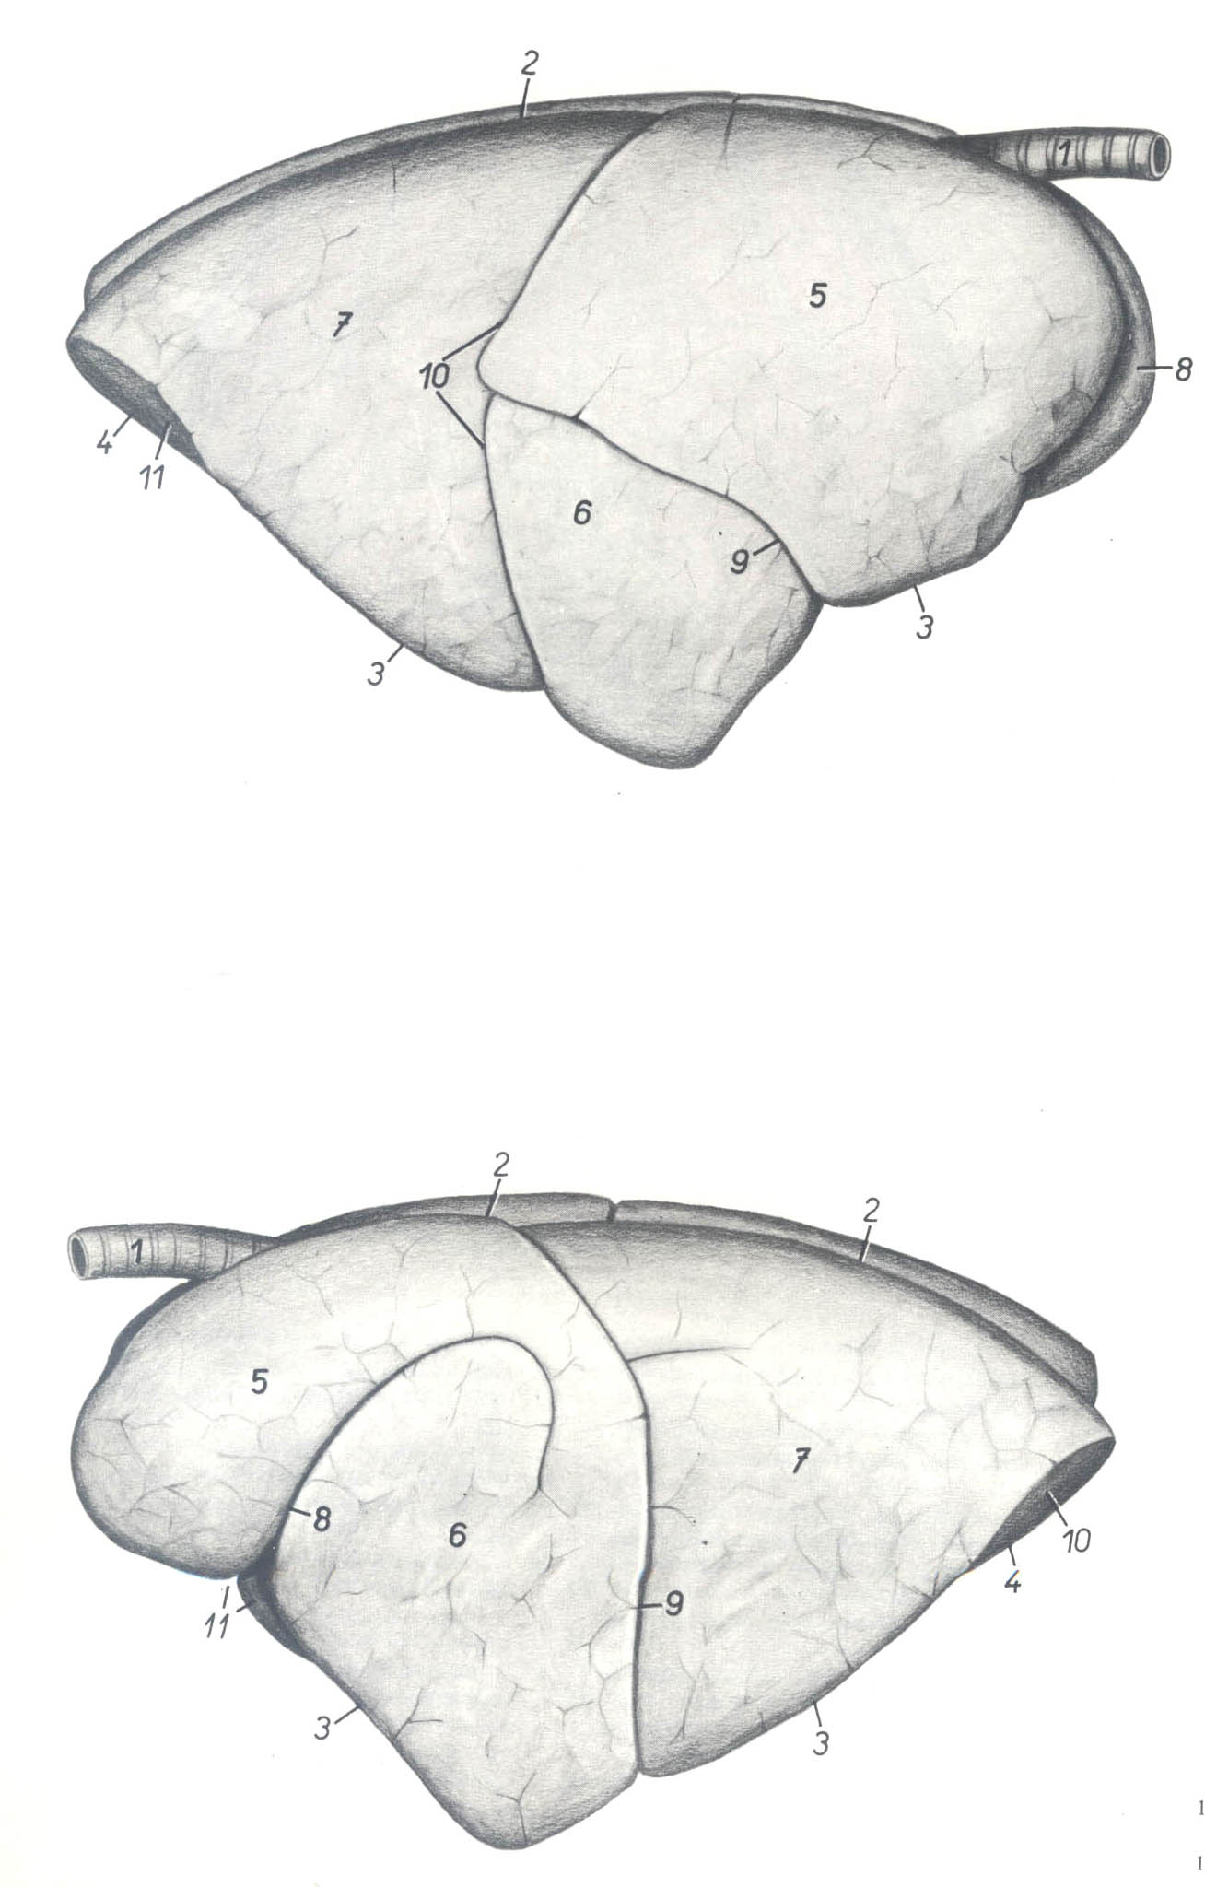
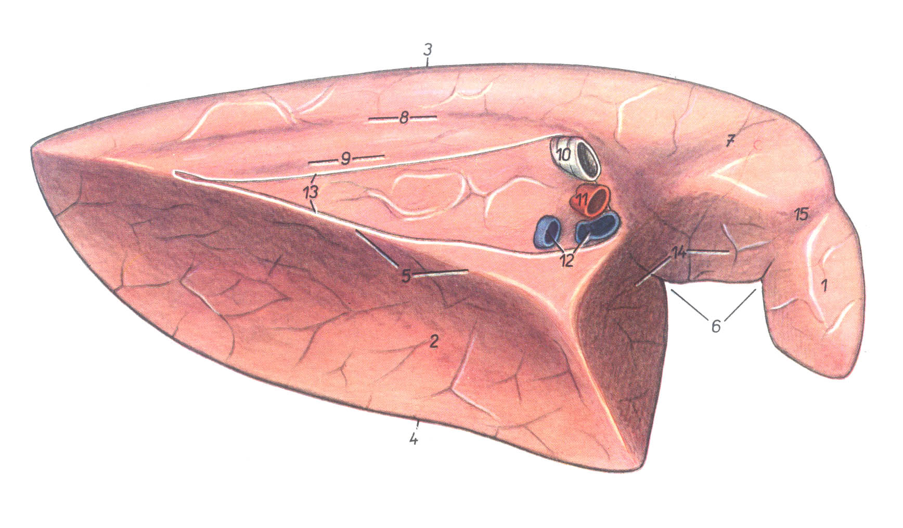
（五）肺
1.肺位置形态：
位置：位于胸腔内纵隔两侧，左、右各一。右肺大于左肺
形态：健康肺呈粉红色，海绵状、轻、柔软而富有弹性。
3个面：肋面：凸、紧贴胸壁
膈面：凹，贴膈肌
纵隔面：平贴，纵膈

Slide 11
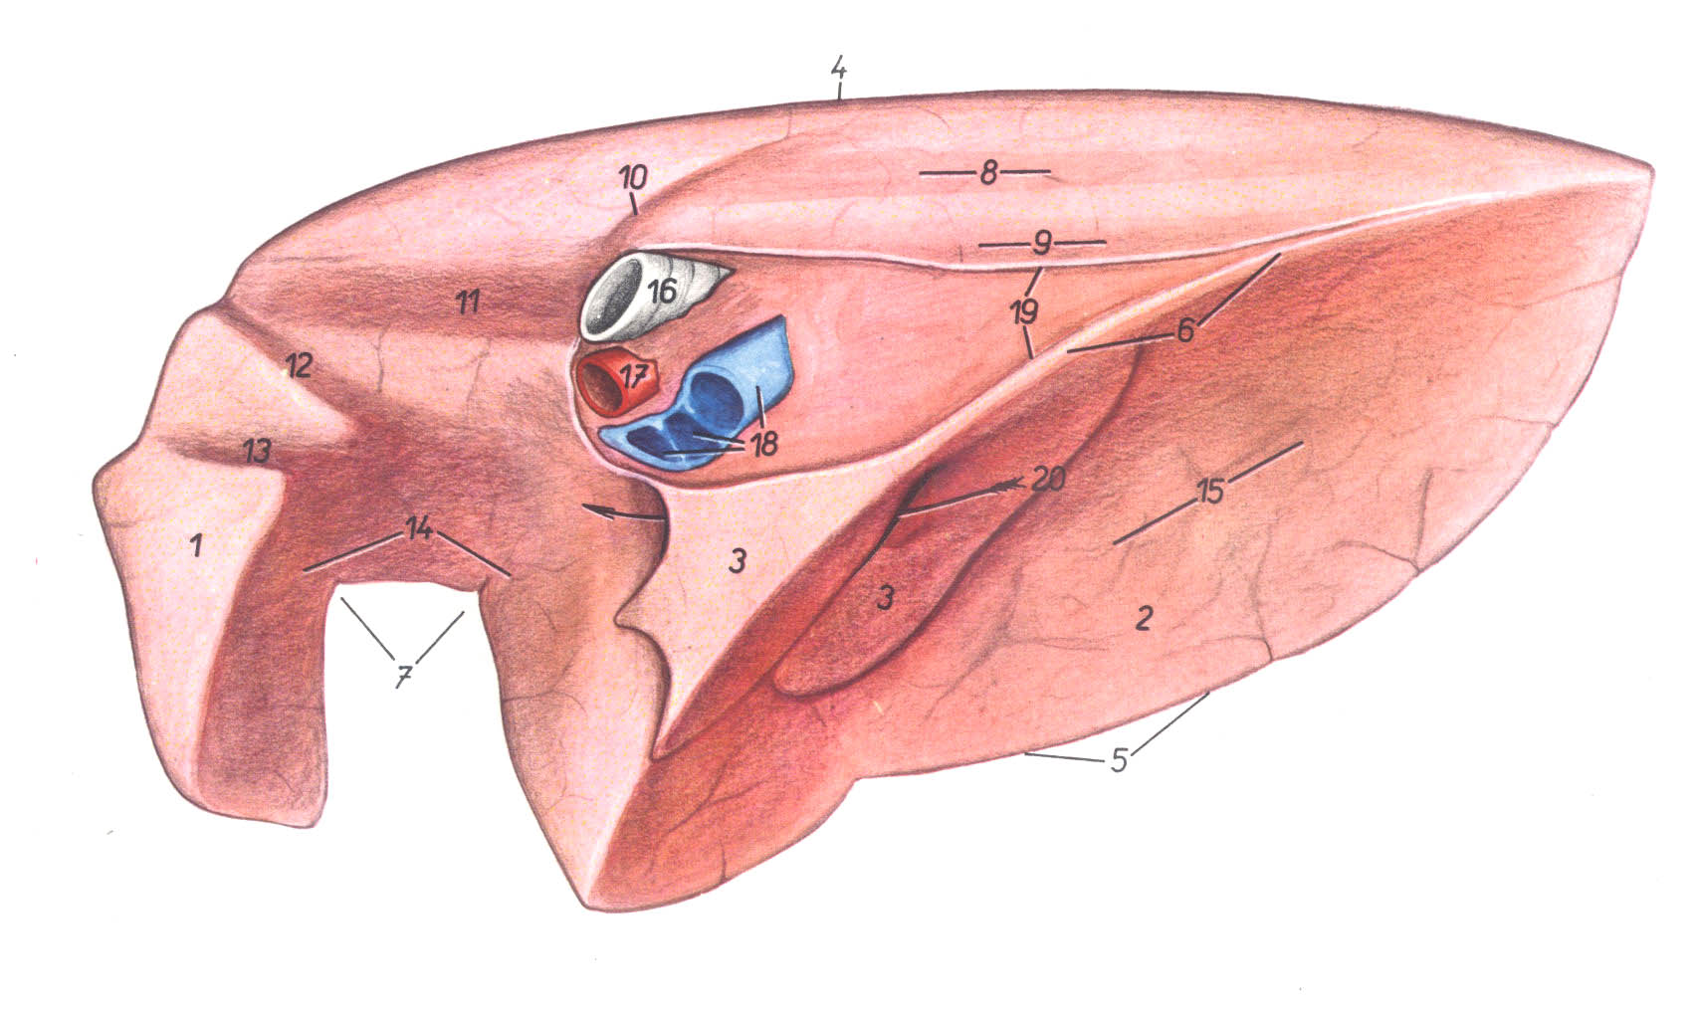
牛、羊的肺分叶明显，右肺前叶分前部和后部。
猪肺分叶明显，左、右肺均分内外两叶。
猪肺与马肺

Slide 12
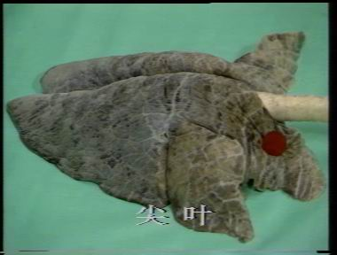
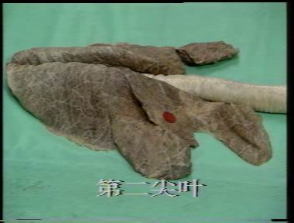
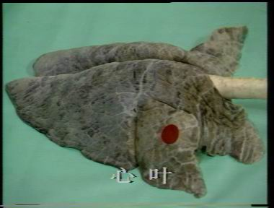
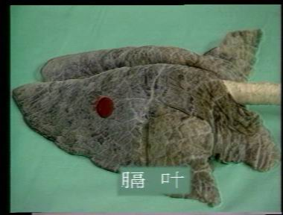

Slide 13
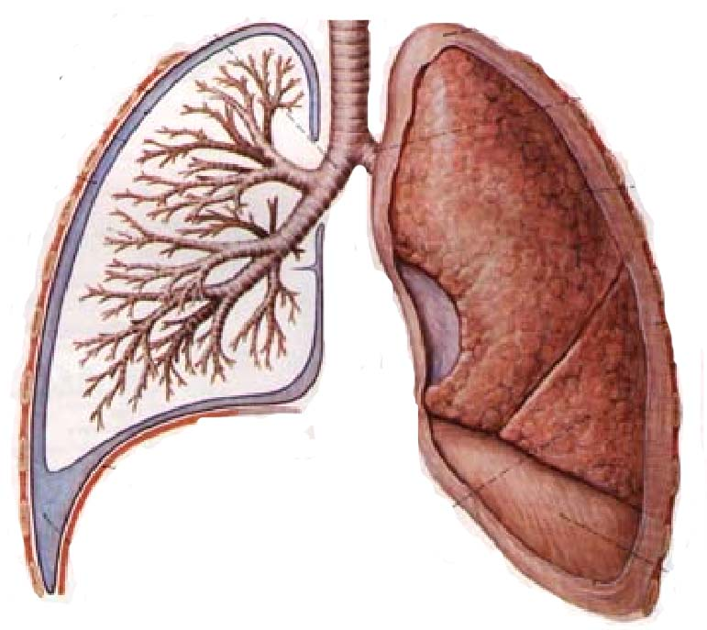
2.肺组织结构：分实质（支气管各级分支和肺泡）和间质
一般结构
浆膜：肺胸膜。
实质：锥形肺小叶
小支气管
导管部
细支气管
支气管树：
径小、壁薄、软
终末细支气管
呼吸部
呼吸性细支气管
肺泡管
肺泡囊
肺泡：气体交换场所,
呈半球形，壁薄邻间有具吞噬作用的肺泡隔。
，
间质

Slide 14
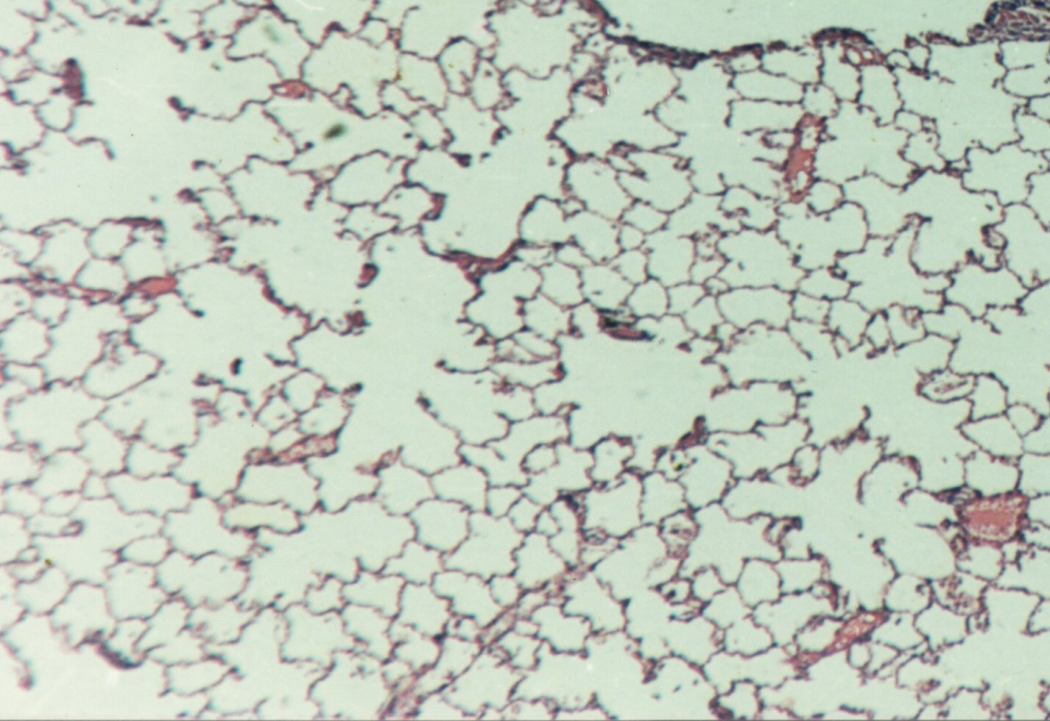

Slide 15
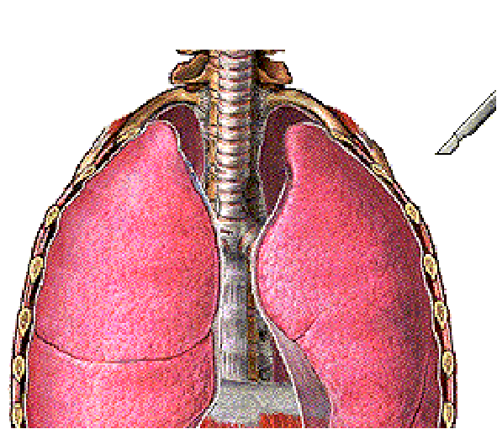
（六）胸腔胸膜纵隔
1.胸腔；
2.胸膜：浆膜 脏层:肋胸膜、隔胸膜、纵隔胸膜
壁层：
其间腔体内少量滑液。
3。纵隔：两侧的纵隔胸膜及其间器官的总称。
位于左、右胸膜腔间。
包在心包外面的纵隔胸膜又称心包胸膜。

Slide 16
复习思考题
一、什么叫呼吸？
二、简述呼吸系统的组成和功能
三、主要呼吸器官(肺的位置、形态结构。

